Slide 1
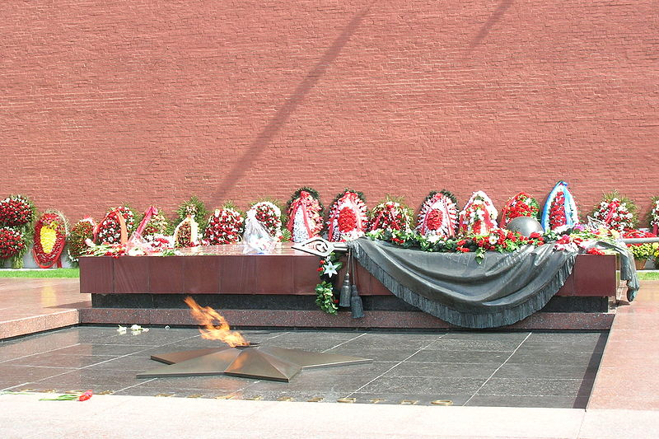

ПАМЯТНИКИ, ПОСВЯЩЁННЫЕ
ВЕЛИКОЙ ОТЕЧЕСТВЕННОЙ ВОЙНЕ

Slide 2
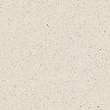
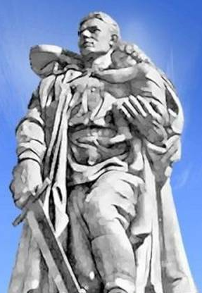
Стою над братскою могилой,
А рядом стелется ковыль.
Здесь люди словно ожили
Шагнувшую в бессмертье быль.
Хоть от суровой этой были
Ушли мы далеко вперёд,
И лишь ромашки на могиле
Напоминают каждый год
О тех, кто славою покрыты,
Срослись с прохладою земной,
Они не просто так зарыты,
А похоронены войной.
И значит - как бы не шагали,
Мы под одним шагаем флагом.
И чтобы все об этом знали,
Свой шаг сверяем мы с их шагом.
Феофан Липатов

Slide 3
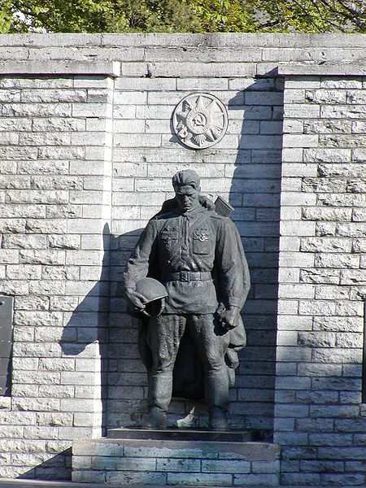
Бронзовый солдат
Эстония, Таллин

Slide 4
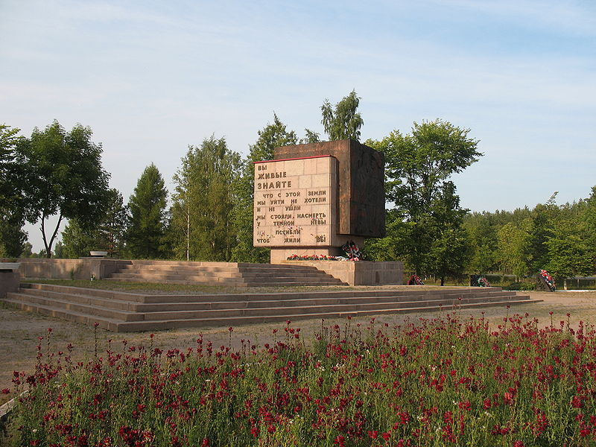
«Зелёный пояс Славы» — комплекс мемориальных сооружений на рубежах битвы за Ленинград в 1941г. — 1944 г.

Slide 5
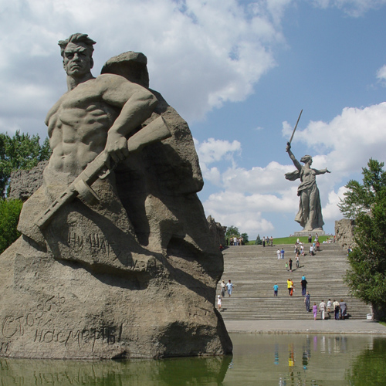
Мамаев курган
Россия, Волгоград

Slide 6
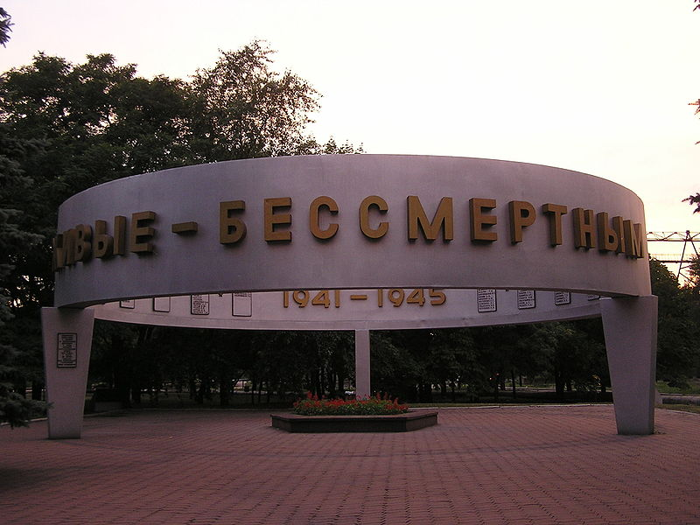
Мемориал
«Живые - бессмертным».

Slide 7
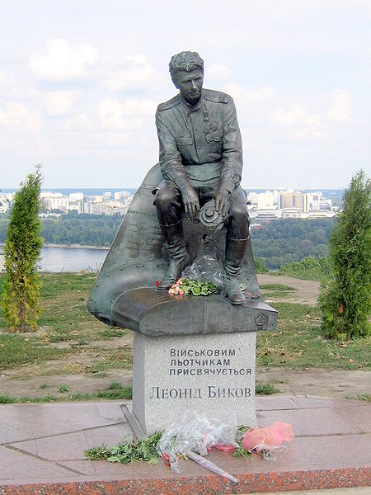
Памятник военным лётчикам в Киеве

Slide 8
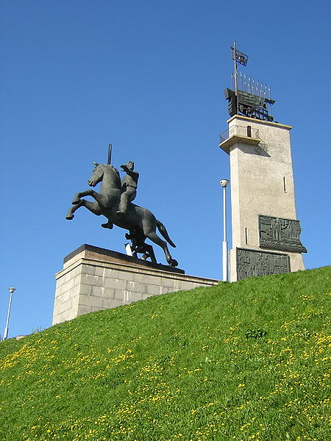
Монумент Победы в Великом Новгороде

Slide 9
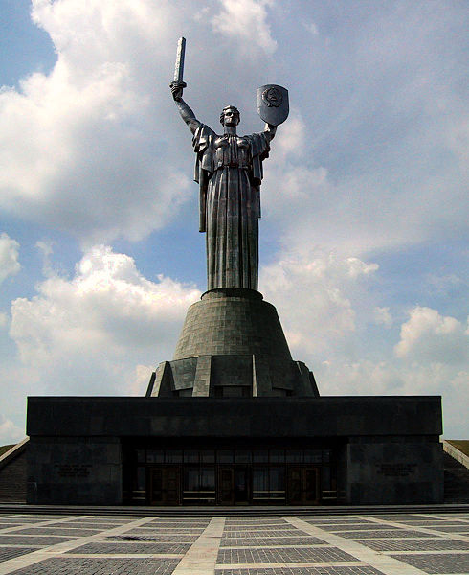
Монумент-скульптура
«Родина-мать» в Киеве

Slide 10
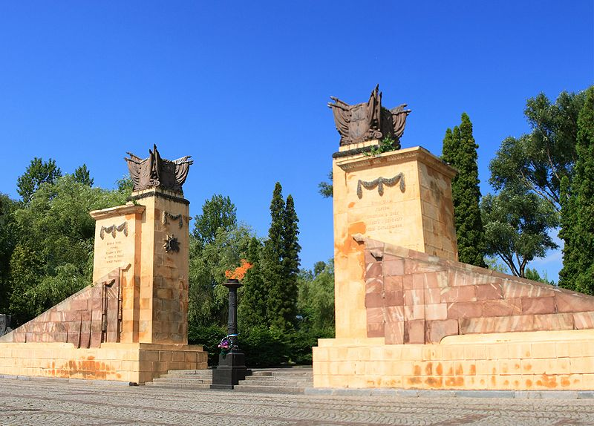
Мемориал «Холм Славы»

Slide 11
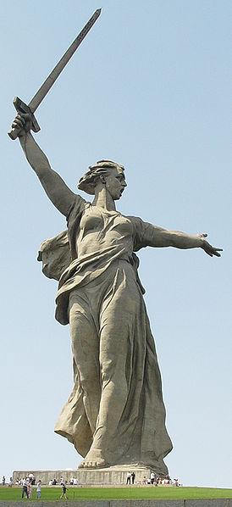
«Родина-мать зовёт»
Россия, Волгоград

Slide 12
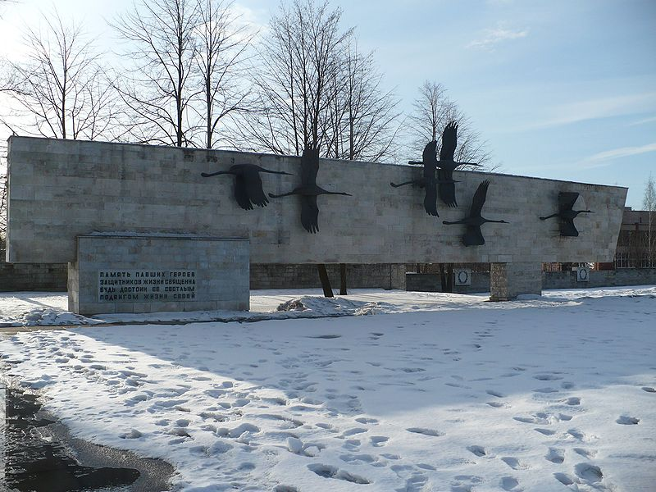
Невский мемориал «Журавли

Slide 13
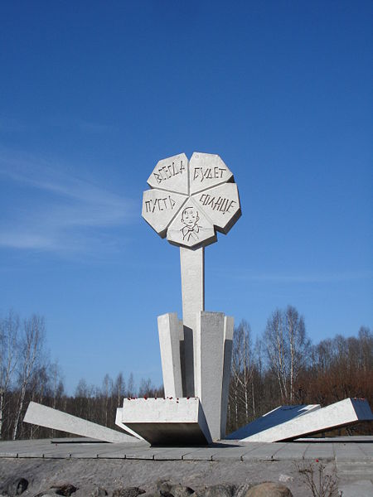
«Цветок жизни» — мемориальный комплекс, входящий в Зелёный пояс Славы

Slide 14
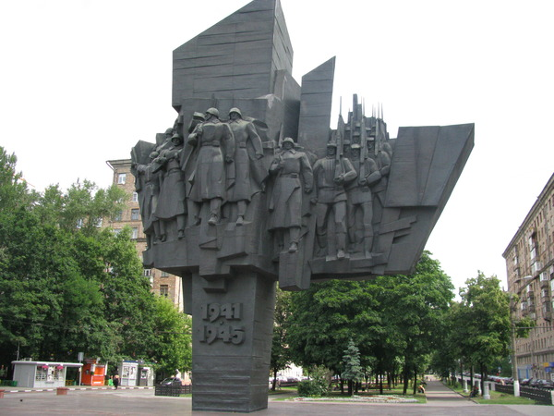

Slide 15
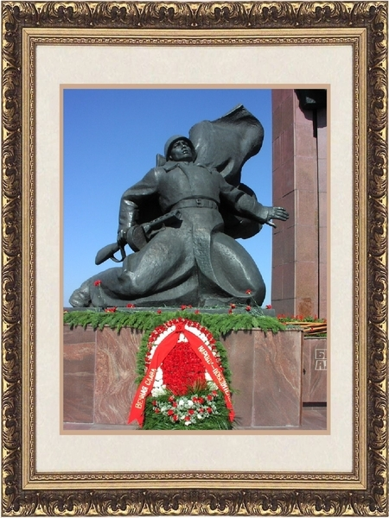

Slide 16
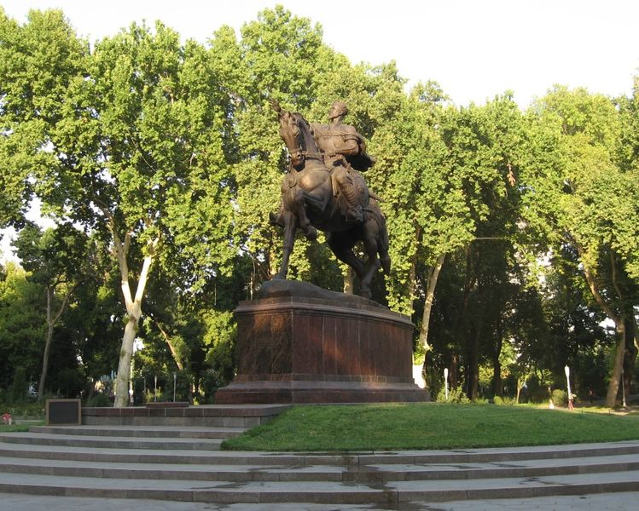

Slide 17
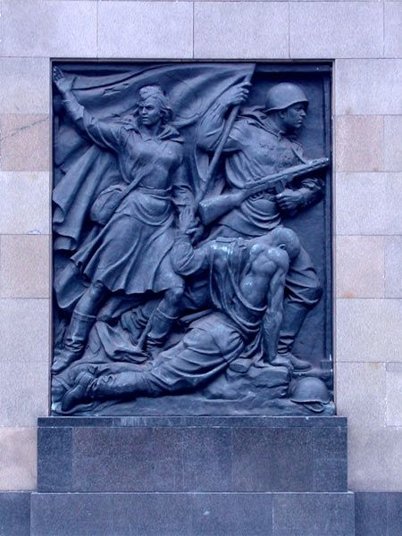

Slide 18
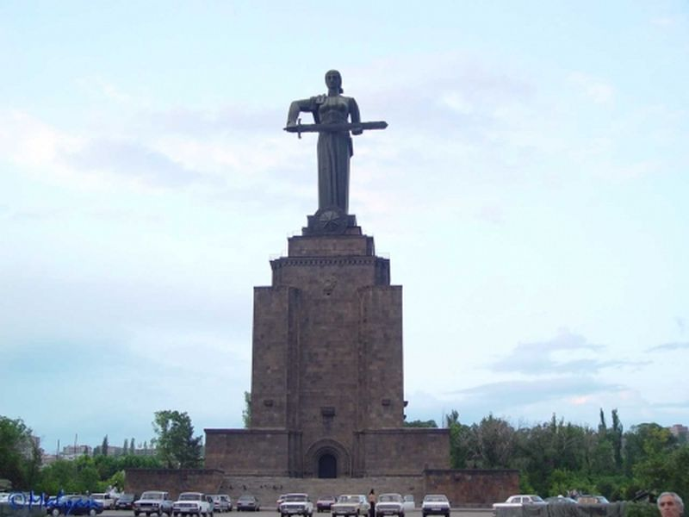

Slide 19
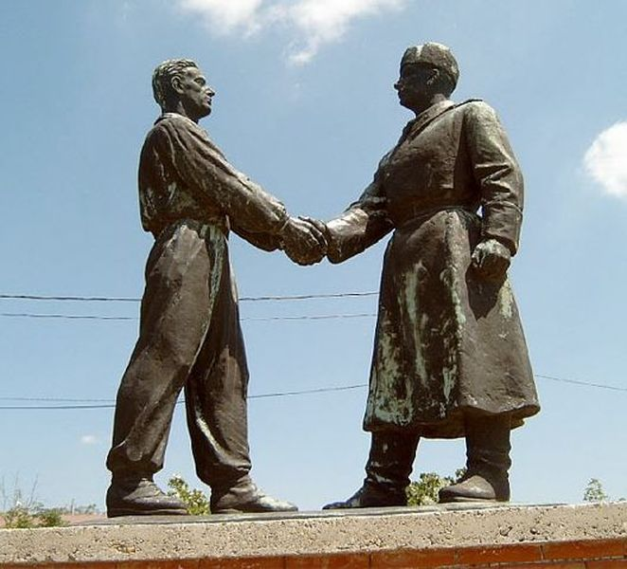

Slide 20
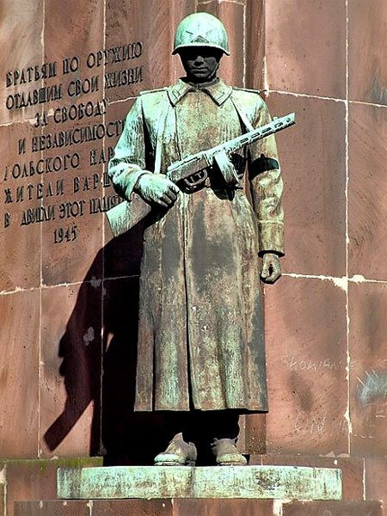

Slide 21
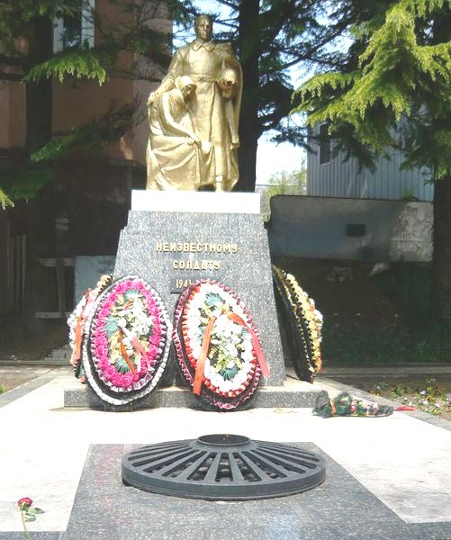

Slide 22
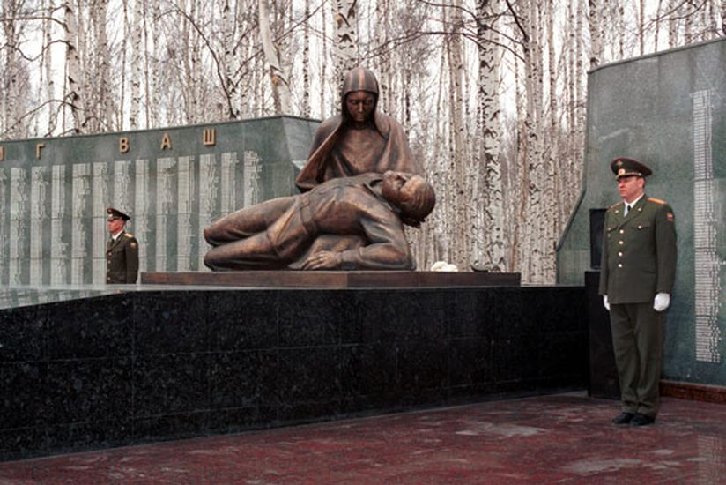

Slide 23
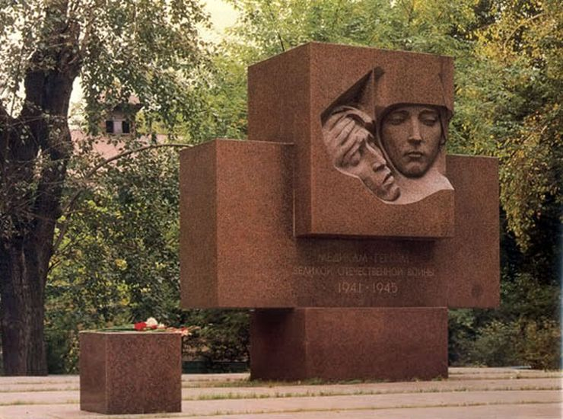

Slide 24
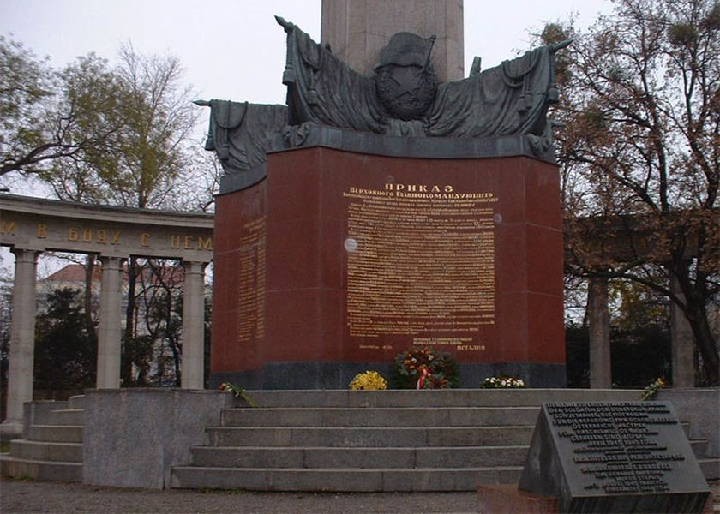

Slide 25
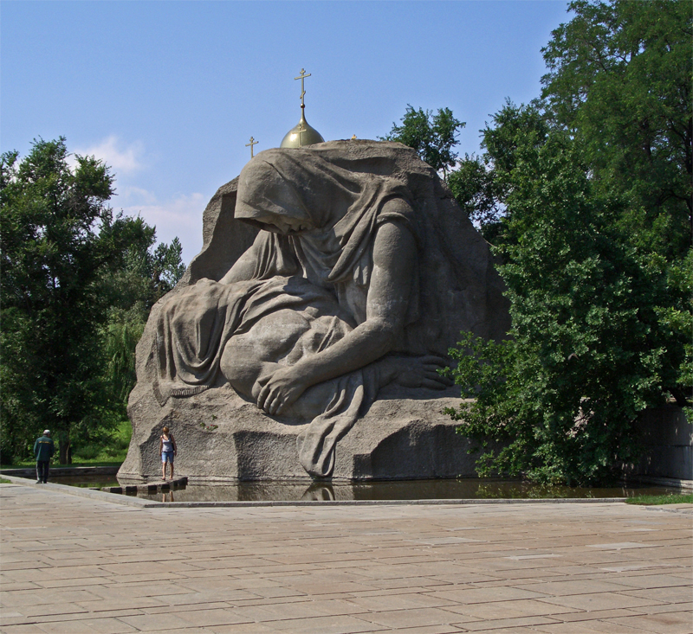

Slide 26
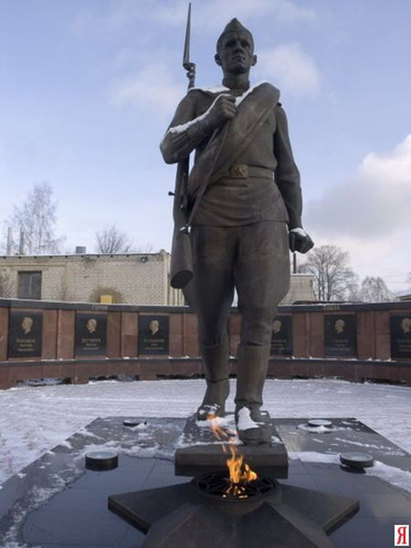

Slide 27
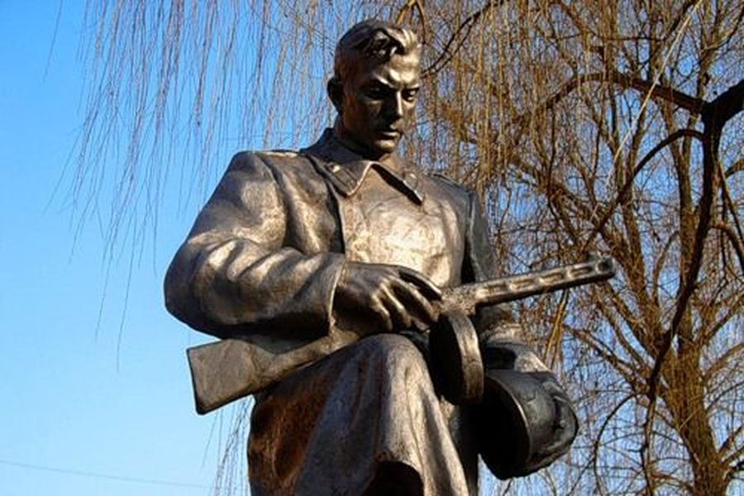

Slide 28
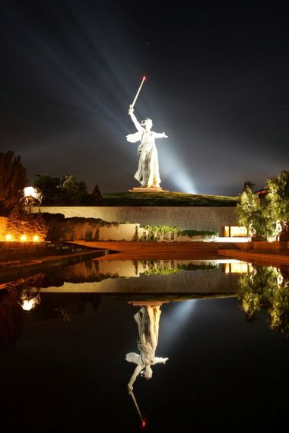

Slide 29
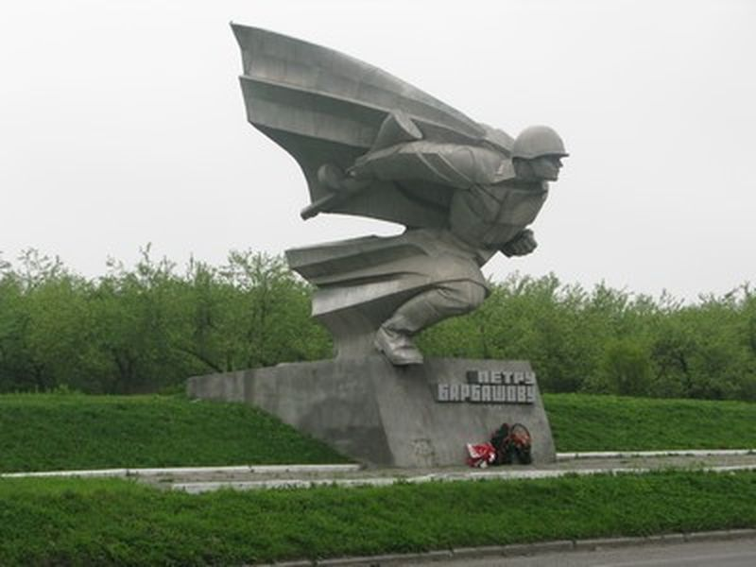

Slide 30
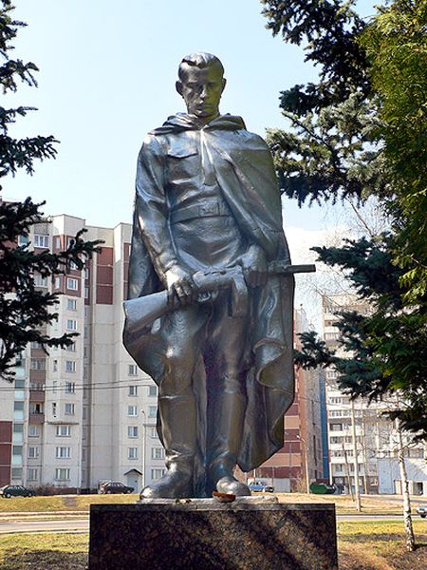

Slide 31
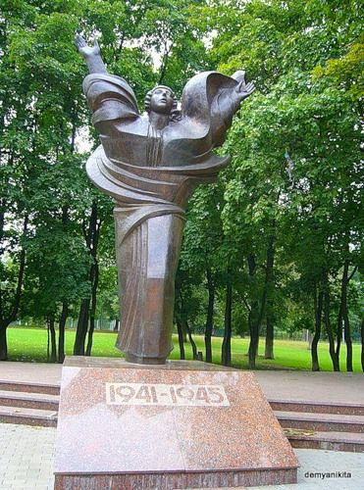

Slide 32
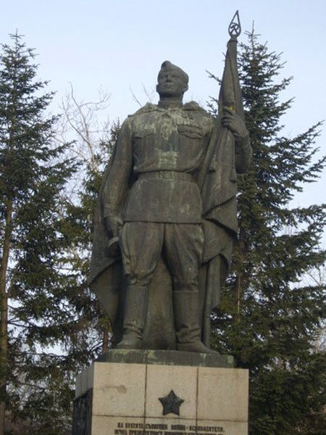

Slide 33
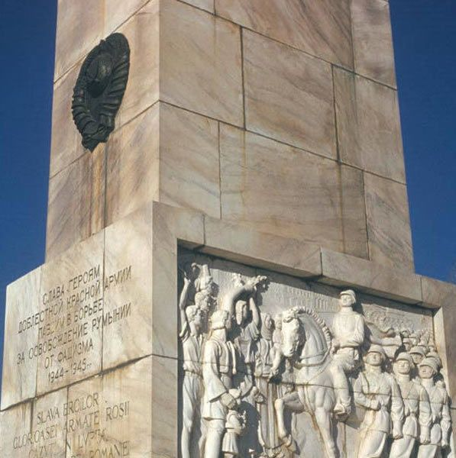

Slide 34
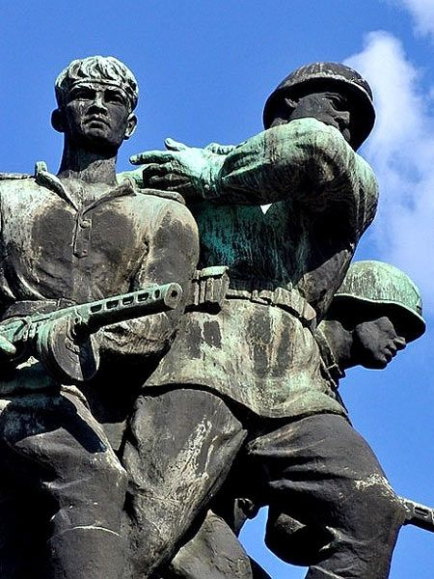

Slide 35
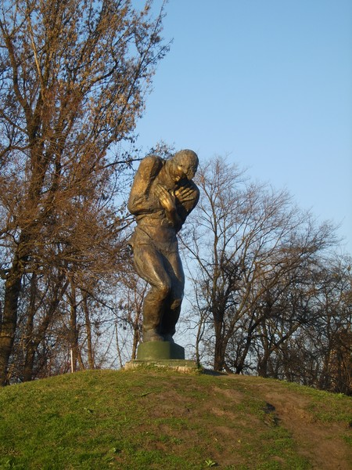

Slide 36
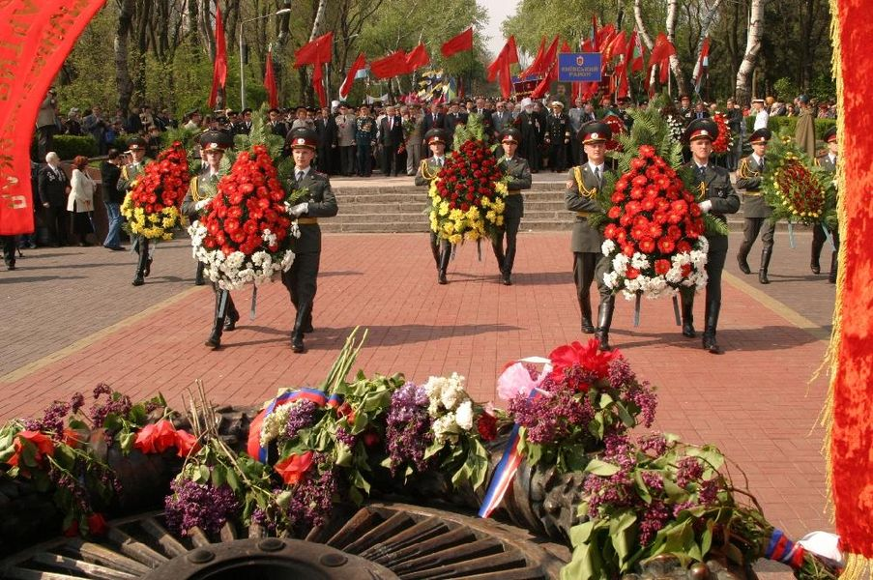

Slide 37
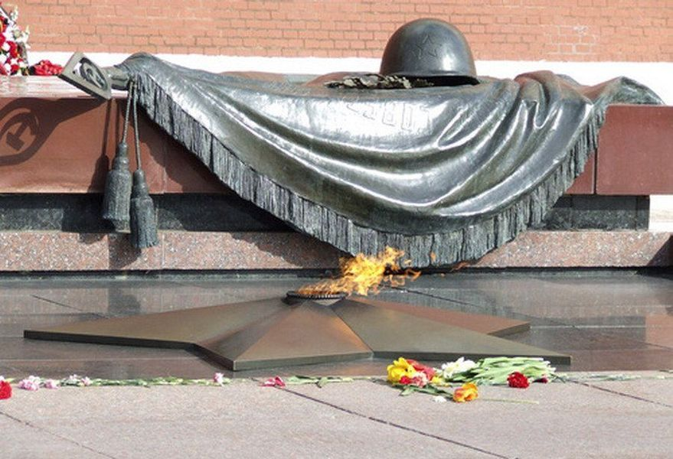

Slide 38
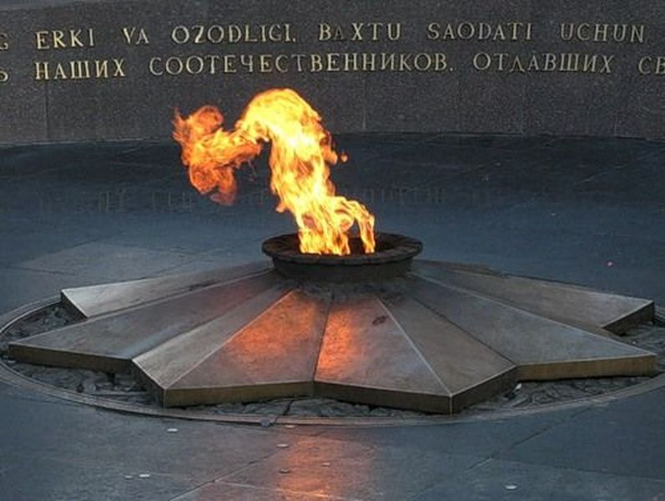

Slide 39


Slide 40
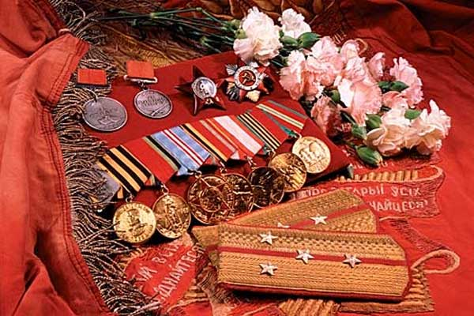

Slide 41
